Slide 1
PORDENONELEGGE 2014
ANALISI DELL’IMPATTO ECONOMICO E SOCIALE
Università Luigi Bocconi di Milano
Prof. Guido Guerzoni
Notes:
impatto fiscale, allungo impatto sociale

Slide 2
1. pordenonelegge in numeri

Slide 3
5 giorni di festival
circa 130.000 presenze
363 autori e 500 ospiti
oltre 250 eventi
in 30 location del centro storico di Pordenone
33 anteprime letterarie
34 incontri stampa con grandi protagonisti di Pordenonelegge
oltre 200 Angeli coinvolti
45.175 visite sul sito web in 5 giorni (+ 131,80% in 7 giorni)
295.278 visualizzazioni di pagina (+ 94,60%)
19.000 app di Pordenonelegge scaricate
12.858 post sul wall del Festival
3.815 visualizzazioni per la pagina streaming

Slide 4
Budget entrate Fondazione Pordenonelegge/Festival
CCIAA (partner istituzionale) | € 220.812 | 25,4%
Finanziamenti pubblici | € 297.000 | 34,2%
Regione cultura | € 140.000
Regione attività produttive | € 70.000
Provincia | € 42.000
Comune | € 45.000
Sponsor e partner privati | € 350.800 | 40,4%
TOTALE | € 868.612 | 100%

Slide 5
pordenonelegge in numeri
Budget uscite Fondazione Pordenonelegge/Festival
Voce di spesa | Costi lordi | % tot
Attività artistiche | € 190.400 | 21,9%
Ospitalità | € 124.900 | 14,4%
Gestione | € 155.900 | 17,9%
Allestimenti | € 198.960 | 22,9%
Promozione | € 173.972 | 20,0%
Varie | € 24.480 | 2,8%
Totale | € 868.612 | 100%

Slide 6
2. Il pubblico di pordenonelegge

Slide 7
Il pubblico di Pordenonelegge
Genere
Il pubblico di Pordenonelegge è in larga misura femminile, con un’incidenza percentuale del 69%. Si tratta di un dato in linea con i profili di genere dei pubblici degli altri festival nazionali e dei principali eventi culturali italiani ed europei.
Distribuzione per fasce d’età
Pubblico piuttosto giovane, con oltre un terzo dei visitatori sotto i 35 anni: un dato entusiasmante, in netta controtendenza rispetto agli altri festival di approfondimento culturale tricolori, in cui prevalgono le coorti demografiche di mezza età e gli over 55.

Slide 8
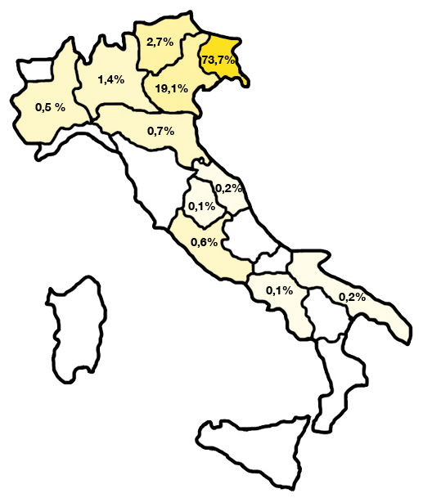
Il pubblico di Pordenonelegge
Provenienza
Esaminando la provenienza geografica dei visitatori si nota che il Festival è contraddistinto dalla preponderanza del pubblico proveniente dal Triveneto un dato che testimonia l’attaccamento e la partecipazione della popolazione locale, che lo vive da tempo come un community event di cui è particolarmente orgoglioso.
Non è tuttavia trascurabile la percentuale dei partecipanti provenienti dalle altre regioni d’Italia, pari al 25,6%.

Slide 9
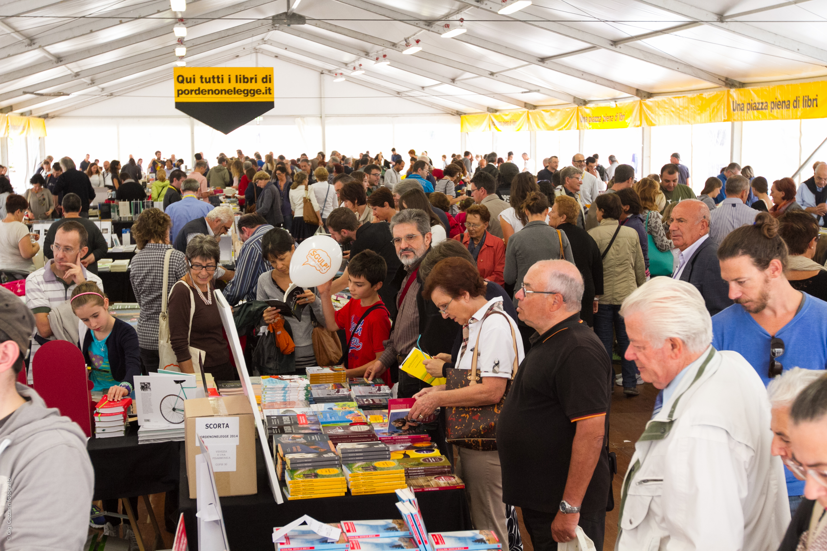
3. L’impatto economico

Slide 10
L’impatto economico del festival I segmenti di visitatori
Come criterio di segmentazione abbiamo utilizzato quello della tipologia ricettiva, individuando così 3 macro categorie di visitatori e cinque segmenti.
Turisti che pernottano a Pordenone:
Da amici/parenti o a casa propria
In bed&breakfast, agriturismo e campeggio/camper
In alberghi 3-4-5 stelle
Escursionisti: visitatori escursionisti che provengono dalla regione e da fuori e che in ogni caso non pernottano nell’area;
Locali: visitatori che risiedono nell’area di riferimento.
Ai fini della stima dell’impatto economico generato dal festival, sono stati presi in considerazione solamente i profili di spesa dei turisti e degli escursionisti. La domanda locale è stata invece esclusa dal calcolo della spesa complessiva, secondo tutti i modelli impiegati in tali studi.

Slide 11
L’impatto economico del festival La spesa media pro capite giornaliera dei 4 segmenti

Slide 12
L’impatto economico del festival
 | Spesa totale | Impatto economico
Spesa dei visitatori | € 3.218.720 | € 5.381.650
Spesa dell’organizzazione | € 868.612 | € 934.720
Totale | € 4.087.332 | € 6.316.370
L’impatto economico totale del Festival Pordenonelegge per l’anno 2014 è stato pari a € 6.316.370, con un moltiplicatore complessivo pari a 7,27: ciò significa che per ogni euro investito ne sono ritornati nel territorio della provincia di Pordenone 7,27, uno dei valori più alti tra i festival italiani.
Impatto economico complessivo di 6.316.370 euro

Slide 13
L’impatto economico del festival
FESTIVAL | ANNO | PRESENZE | BUDGET € | IMPATTO € | MOLTIPL. | FTE
Festivaletteratura Mantova | 2006 | 66.500 | 1.400.000 | 14.441.500 | 10,32 | 104
Festival della Mente | 2007 | 31.000 | 500.000 | 3.642.500 | 7,29 | 31
Umbria Jazz | 2007 | 30.217 | 2.306.500 | 10.372.800 | 4,50 | --
Settembre al Borgo | 2007 | 15.000 | 1.071.000 | 1.435.000 | 1,34 | --
Economia - Trento | 2010 | -- | 747.900 | 1.929.800 | 2,58 | --
Filmfestival della Montagna | 2010 | -- | 785.700 | 2.879.700 | 3,66 | --
Bari International Film& Festival | 2011 | 45.000 | 1.300.000 | 2.658.000 | 2,04 | --
San Marino International Arts Festival | 2011 | 30.000 | 41.200 | 145.000 | 3,51 | --
Rossini Opera Festival | 2011 | 5.282 | 1.500.000 | 10.840.825 | 7,22 | --
Italia Wave Love Festival | 2011 | 5.000 | 1.220.895 | 1.650.00 | -- | --
MEDIMEX | 2011 | 4.925 | 346.440 | 2.640.000 | -- | --
Opeaestate Festival Veneto | 2012 | 40.022 | 973.132 | 2.700.000 | 1,4 | --
Festival La Notte della Taranta | 2012 | 195.000 |  | 2.425.363 |  | --
Pordenonelegge | 2014 | 130.000 | 868.612 | 6.316.370 | 6,68 | 46

Slide 14
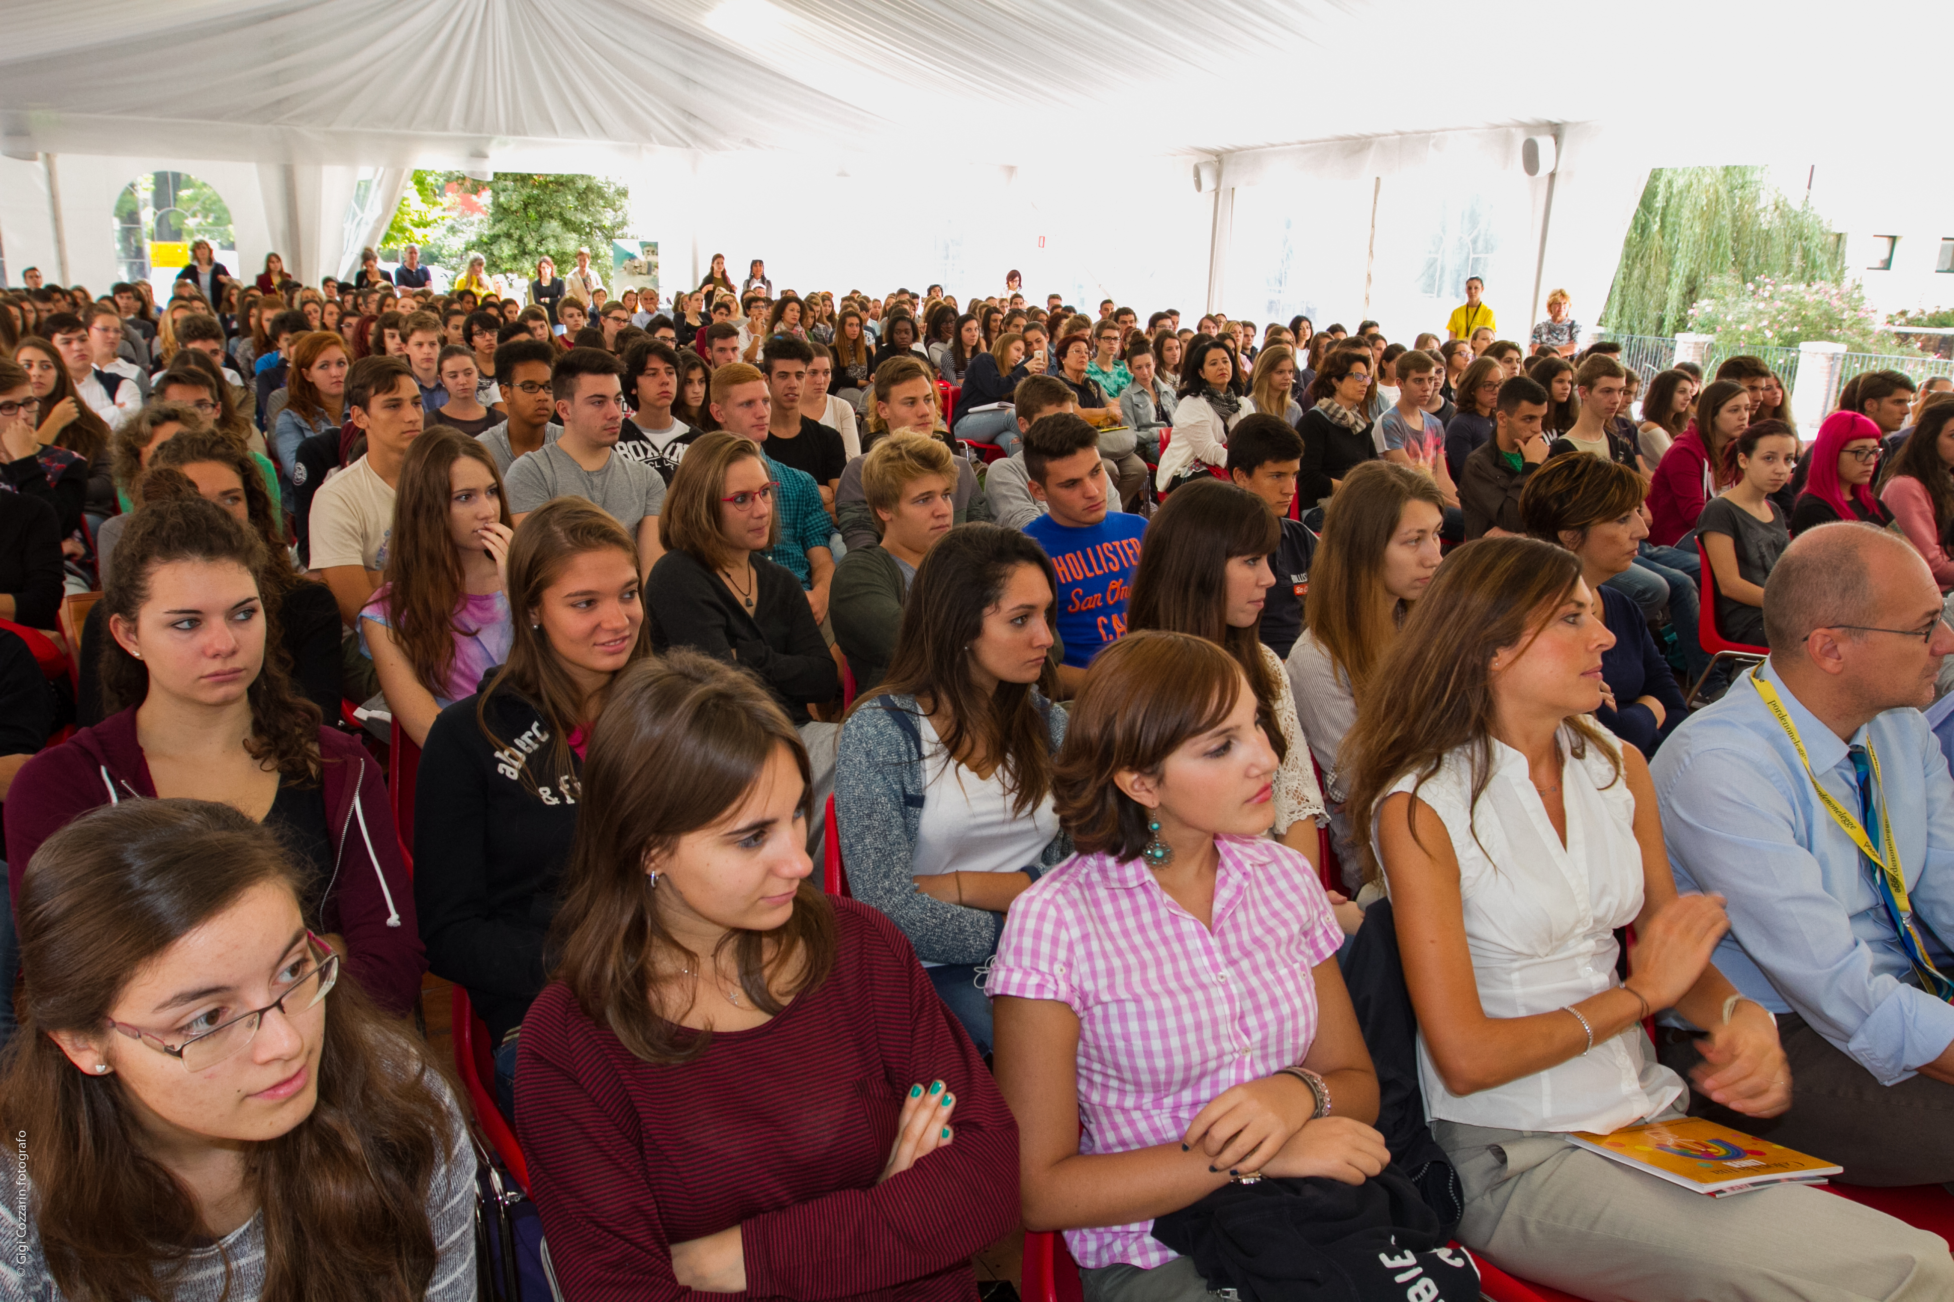

Slide 15
L’impatto occupazionale
In termini di effetti occupazionali è stato stimato un valore quantificabile in 46 unità a tempo pieno (FTE), senza considerare, è ovvio, l’incidenza del lavoro volontario.
46 unità
a tempo pieno

Slide 16
5. L’impatto fiscale

Slide 17
L’impatto fiscale
Per quanto riguarda le spese del festival, la cifra totale che ritorna nelle casse pubbliche friulane è come minimo pari a:
Iva | € 64.608
Irpef, Irap, Ires, Ritenute | € 40.524
Tosap | € 3.800
Tasse e imposte affissioni | € 5.500
(A) Totale | € 114.432
Per quanto riguarda la spesa diretta dei visitatori, la cifra totale che ritorna nelle casse pubbliche friulane è come minimo pari a:
Accise benzine e gasolio | € 76.000
Iva | € 228.000
(B) Totale | € 304.000
TOTALE (A) + (B) | € 418.432

Slide 18
L’impatto fiscale
Sapendo che in Italia la tassazione IRES ed IRAP incide, in media, per il 2,79% del fatturato delle piccole-medie imprese, abbiamo stimato che sull’impatto economico della spesa dei visitatori il gettito di IRES ed IRAP che potrebbe rimanere nei confini regionali potrebbe essere pari a circa € 120.000.
Pertanto, considerando la fiscalità derivata, le attività legate al Festival riportano nelle casse pubbliche regionali (comune, provincia, regione) una quantità di risorse economiche compresa tra un minimo di € 418.432 (senza la stima del gettito IRES ed IRAP) e un massimo di € 538.432 (con una prima stima del gettito IRES ed IRAP).
Anche nel caso minimo, si tratta di una somma largamente superiore a quella (€ 297.000) che Pordenonelegge riceve come finanziamento pubblico dalla Regione, dalla Provincia e dal Comune.

Slide 19
6. L’impatto sociale di pordenonelegge

Slide 20
L’impatto sociale di pordenonelegge
La presenza del festival contribuisce a rendere i cittadini più orgogliosi di quanto la loro comunità sia capace di proporre a livello nazionale e internazionale (88,5% di risposte di tipo positivo), e che ha reso evidente la presenza di enti e istituzioni dotati di capacità organizzative (l’85,1% di risposte positive).
Analogamente sono ben percepiti il lavoro di squadra e la visibilità dati alla comunità grazie alla presenza del festival (il 76,5% di risposte positive per entrambe le affermazioni). La maggioranza dei rispondenti dichiara di essere disponibile a sentirsi coinvolto in prima persona e in modo più attivo nella vita di comunità, e il 69,1% ritiene che Pordenonelegge abbia in generale contribuito a modificare il suo modo di vivere la città e il suo territorio.

Slide 21
L’impatto sociale di pordenonelegge
“Ritiene che Pordenonelegge abbia contribuito a modificare il suo modo di vivere la città e il suo territorio?”

Slide 22
L’impatto sociale di pordenonelegge
Percezione di Pordenone da parte dei residenti prima del festival

Slide 23
L’impatto sociale di pordenonelegge
Percezione di Pordenone da parte dei residenti dopo l’avvento del festival

